Slide 1
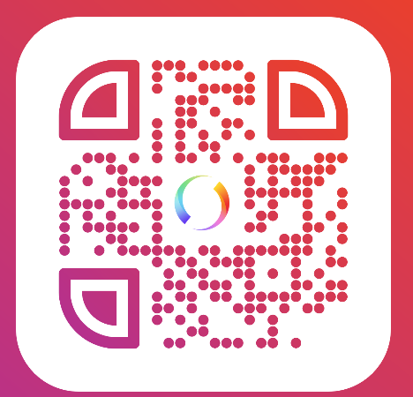
Prislista kiosk
Toast 25 kr
Korv med bröd 20 kr
Kaffe/Te 10 kr
Dricka 15 kr
Festis 10 kr
Liten chokladkaka 10 kr
Stor chokladkaka 15 kr
Kexchoklad 15 kr
Haribo godispåse 15 kr
Hembakat 10 kr
Swish: 123 085 6807

